Slide 1


Prepoznavanje zvuka/melodija
Univerzitet u Novom Sadu
Fakultet Tehničkih Nauka
Metodom obučavanja neuronskih mreža
Aleksandar Bošnjak RA-92/2012, aleksandarbos.ns@gmail.com
Miladinović Nemanja RA-74/2012, nemanja.miladinovic@live.com

Slide 2
Motivacija
Univerzitet u Novom Sadu
Fakultet Tehničkih Nauka
Koristiti zvučne naredbe zarad ostvarivanja željenih ciljeva, na primer:
Prepoznavanje muzičkih numera, zvukova iz prirode, ljudskog glasa
Izdavati glasovne komande automobilu/smartphone-u tokom vožnje

Slide 3
Motivacija
Univerzitet u Novom Sadu
Fakultet Tehničkih Nauka
Koristiti zvučne naredbe zarad ostvarivanja željenih ciljeva, na primer:
Može da bude od velike koristi osobama sa invaliditetom u radu sa računarom ili nekim drugim pametnim urađajima
Osobama koje nisu u stanju da upravljaju uređajem rukama daje mogućnost glasovnim upravljanjem
Gluhonemim osobama daje mogućnost ispisa onoga što je mreža prepoznala – čula.

Slide 4
Motivacija
Univerzitet u Novom Sadu
Fakultet Tehničkih Nauka
Koristiti zvučne naredbe zarad ostvarivanja željenih ciljeva, na primer:
Prepoznavanje zvuka od strane pametnih kuća – izdavanje naredbi
Detektuje zvuk razbijenih prozora
Za roditelje, plač beba
Zvuk alarma – da jedinstveno identifikuje koji se oglasio

Slide 5


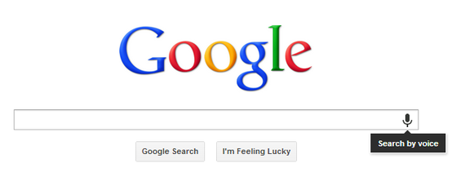

Slična rešenja
Univerzitet u Novom Sadu
Fakultet Tehničkih Nauka
Shazam
Windows speech recognition
Google speech
recognition
Za pametne
kuće

Slide 6
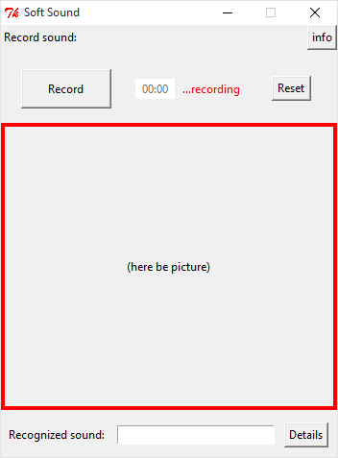
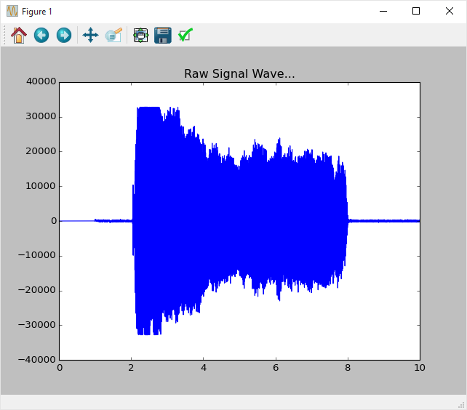
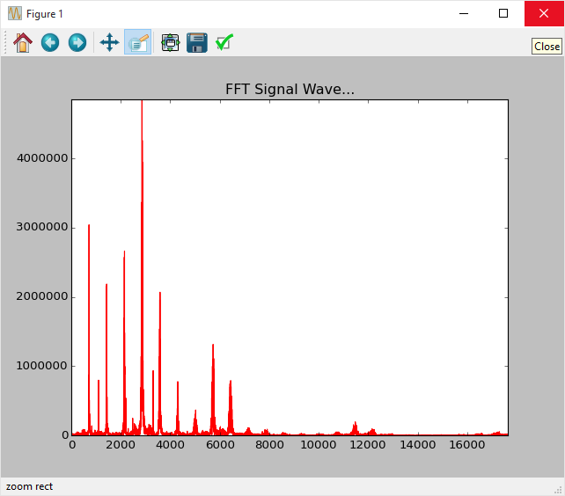
Koraci implementacije
Univerzitet u Novom Sadu
Fakultet Tehničkih Nauka
Formirati grafički korisnički interfejs, za prikupljanje i analizu - grafički prikaz data sample-ova.

Slide 7
Koraci implementacije
Univerzitet u Novom Sadu
Fakultet Tehničkih Nauka
2. Analizirati ulazni signal
Ukloniti šum
Izvršiti odgovarajuće konverzije signala
Waveform -> FFT
Spremiti podate spektograma
za obučavanje mreže

Slide 8
Koraci implementacije
Univerzitet u Novom Sadu
Fakultet Tehničkih Nauka
3. Obučavanje mreže
Isprojektovati mrežu (multilayer perceptron) – odrediti broj skrivenih slojeva
Dovesti analizirane podatke i obučiti mrežu na osnovu alphabet-a sakupljenog
iz koraka 1.

Slide 9
Strategija projektovanja
Univerzitet u Novom Sadu
Fakultet Tehničkih Nauka
U početnoj fazi pokušati imlementirati aplikaciju da prepoznaje zvučne signale u kraćim vremenskim intervalima(5-10s)
U daljem razvoju ciljati na duže zvučne zapise
Ukoliko predhodni korak bude uspešan, pokušati implementirati prepoznavanje u real-time-u

